Slide 1
Важность сорта
Первое, с чего следует начинать, чтобы получить урожайный картофель, это подбор сортов. Конечно, сорт не заменит агротехники, но правильно подобранные сорта — это основа будущего урожая.
На территории России допущено к выращиванию более 400 сортов картофеля.
Выращивать их, конечно, можно, но высокий урожай дадут немногие. Поэтому лучше остановиться на районированных сортах Кировской области
на сортах, который по сравнению с другими выделяется стабильной, высокой урожайностью,
хорошо приспособлен к местным погодным условиям,
может обладать дополнительными полезными качествами, такими как повышенное содержание крахмала, высокие вкусовые качества, хорошая устойчивость к болезням, хорошая лежкость и др.
Все сорта картофеля проходят независимые испытания на полях, и только лучшие сорта районируются и получают «прописку» на наших госсортоучастках.

Slide 2
Сортовые посадки картофеля, га
Беллароза-32,5
Винета-245,0
Виза-0,06
Вираж-0,1
Удача-23,0
Чайка-0,26
Розара-130,4

Slide 3
ВИРАЖ (районирован с 2018 года)
Оригинатор: ФГБНУ «Фаленская селекционная станция».
Куст высокий, раскидистый,4-5 стебельный, слабоветвистый. Лист средней величины, слаборассеченный, светло-зеленый. Размер листочка средней величины, узкий, плющелистность слабая, волнистость отсутствует. Цветение слабое, кратковременное. Соцветие компактное малоцветковое, цветок средней величины, красно-фиолетовой окраски с белыми кончиками.
Сорт относится к группе среднеранних сортов по срокам созревания.
Клубни овальной формы, окраска кожуры желтая, окраска мякоти светло-желтая.
Масса товарного клубня от 62 -145 г.
Содержание крахмала 12,0-22,0 %. Клубни отличаются высоким содержанием сухого вещества 23,0-27,6 % (по данным оригинатора).
Товарность клубней 80-90%. Лежкость 70-98%.
Сорт устойчив к раку и золотистой цистообразующей нематоде. Устойчивость листьев и клубней к фитофторозу в естественных условиях ниже средней- 80% листья,1,4 % клубни. Полевая устойчивость к морщинистой и полосчатой мозаике листьев средняя. Клубни в слабой степени поражаются паршой обыкновенной.
Ценность сорта: высокая урожайность, хорошие вкусовые качества, высокое содержание крахмала.

Slide 4
АЛУЭТ (районирован с 2018 года)
Оригинатор: Нидерланды.
Среднеспелый сорт, столового назначения. Клубень удлиненно-овальный,красного цвета, мякоть желтая.
Масса товарного клубня от 43-223 г. Содержание крахмала 10,3-21,6%. Вкусовые качества хорошие.
Товарность 76-96%. Лежкость 90-100%.
Ценность сорта: высокая урожайность, отличные вкусовые качества, высокое содержание крахмала. Устойчив к фитофторозу.

Slide 5
ТЕРРА (районирован с 2020 года)
Оригинатор: ФГБНУ «Уральский НИИСХ».
Сорт ранний, столового назначения
При первой копке дает хороший урожай клубней высокого товарного вида.
Куст средней высоты, раскидистый, лист крупный. Соцветие крупное, белого цвета.
Клубень овально-округлый формы, глазки неуглубленные. Цвет кожуры желтый, мякоть светло-желтая.
Содержание крахмала 13,2-20,0 %. Товарность клубней 70-96%.

Slide 6
ОТОЛИЯ (районирован с 2020 года)
Оригинатор: АО Росевроплант (Германия). Куст высокий, хорошо развитый, раскидистый.
Среднеспелый сорт, столового назначения. Средняя масса товарного клубня 102,8 г.
Клубень желтый, овальный, гладкий, ровный. Мякоть желтая.
Содержание крахмала 10,0-22,0%. Вкусовые качества хорошие и отличные. Товарность 84-94%.
Лежкость 99,0-99,6%.

Slide 7
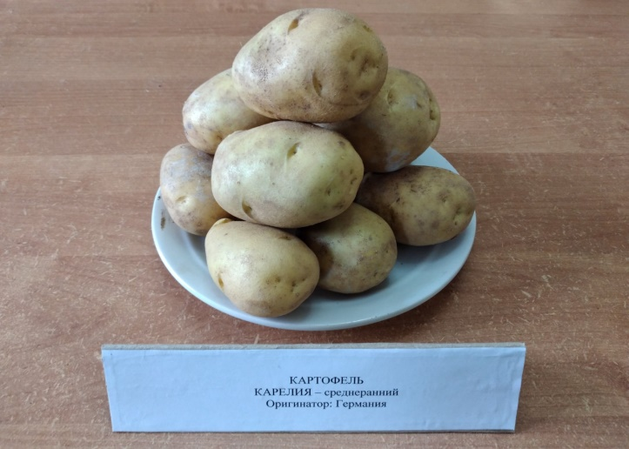
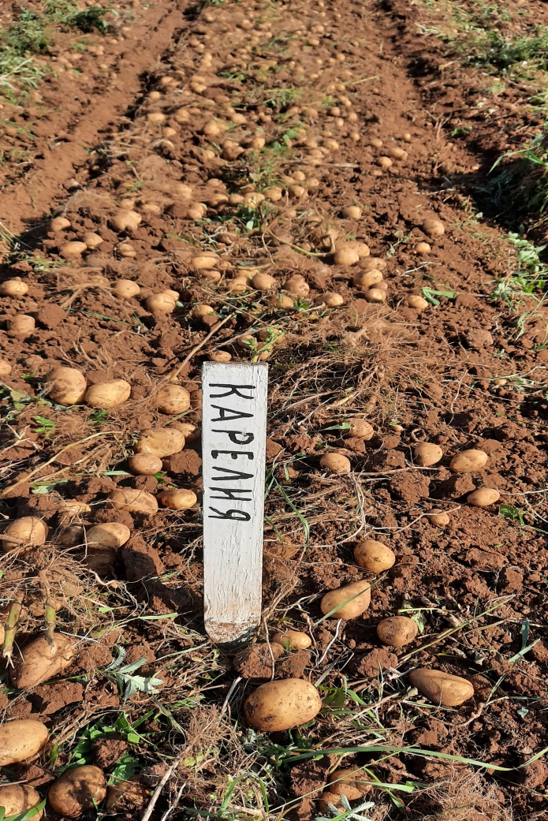
Сорт Карелия.
Оригинатор: Германия. Среднеранний сорт
Предлагается к районированию за высокую урожайность, вкусовые качества, лежкость
Соцветие крупное, многоцветковое, светло-лилового цвета
Клубень овально-округлый, желтый, цвет мякоти светло-желтый
Масса клубня 55-107 грамм. Содержание крахмала 13,7-16,3 %
Вкусовые качества хорошие. Средняя урожайность за 2 года 169,5 ц/га, выше стандарта Невский на 31,5 ц/га. Товарных клубней 68-89%.Лежкость 99 %

Slide 8
Агромероприятия для частного сектора по возделыванию картофеля
Главное подобрать сорт (ранние, среднеранние, среднеспелые, среднепоздние
Выращивать районированные сорта
Необходимость заменять сорта каждые 3 года
Предшественник (сидеральные пар)половина участка-сидеральный пар
Оздоровление почвы путем посева клевера, ярового рапса, горчицы(обогащает почву серой) с последующей перекопкой,озимой ржи
Сроки посадки оптимальные в прогретую почву +10
Проращивание, обработка картофеля против парши, ризоктониоза, фитофторы
Скашивание ботвы за две недели до уборки- мероприятия способствующие против фитофторы и огрубения кожуры картофеля
Зазеление семенного материала
Отлежка картофеля 3 недели с последующей переборкой
Засыпка на хранение
Борьба с болезнями и вредителями (в годы массового распространения фитофторы-обработка фунгицидами)

Slide 9
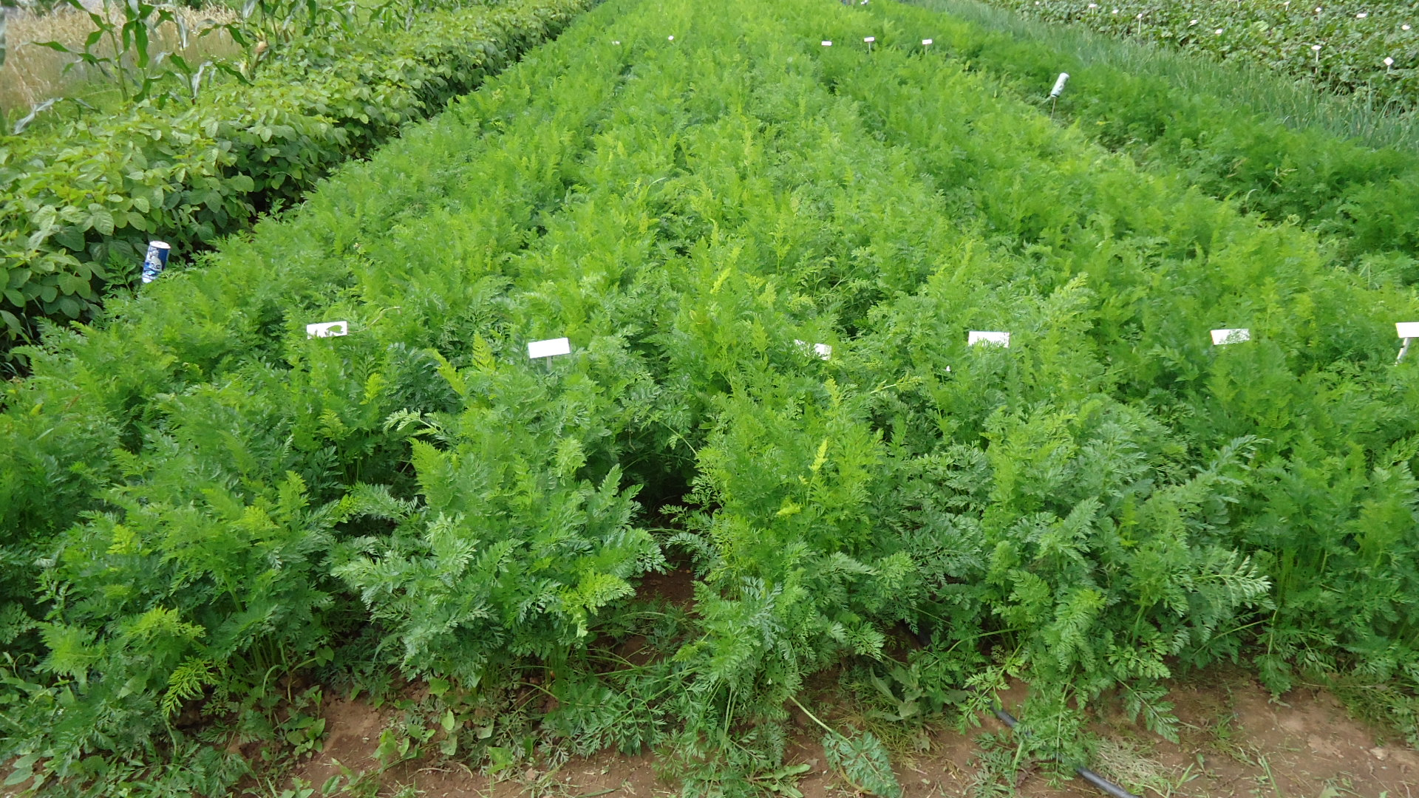
Морковь

Slide 10
В реестр по Кировской области внесено 15 сортов и гибридов.
Выделяются по урожайности-районированные сорта Нантская-4,Шантанэ 2461,из гибридов- Нарбонне
По области в 2020 году высеяны сорта и гибриды, которые занесены по 4 региону :
Нантская 4, Балтимор, Канада, Карини, Кордоба, Лосиноостровская 13, Нарбонне,Самсон,Шантанэ Королевская

Slide 11
Гибрид ВАК 70 (районирован с 2019 года)
Оригинатор ООО «Вильморин» Франция.
Раннеспелый, сортотип Нантская. Лист длинный, темно-зеленого цвета. Корнеплод средней длины, удлиненно-конический с тупым кончиком.
Масса корнеплода 120-150 гр. Окраска коры интенсивно оранжевая мякоть сочная, очень сладкая. Высокие вкусовые качества. Сердцевина маленькая.
Урожайность высокая 640-930 ц./га. Хорошо хранится. Устойчив к цветушности и растрескиванию.
Предназначен для употребления в свежем виде и переработки.

Slide 12
Гибрид Нантина (районирован с 2020)
Оригинатор: ООО «Агрофирма «Седек».
Среднеспелый, сортотип Нантская.
Лист длинный, зеленый. Корнеплод длинный веретеновидный, со слабым сбегом, тупым основанием. Кора корнеплода оранжевая, сердцевина маленькая, ярко выражена с ярко-оранжевой окраской.
Масса корнеплода 106-123 гр.
Урожайность высокая 546-758 ц./га.
Отличные вкусовые качества,
Хорошая лежкость.

Slide 13
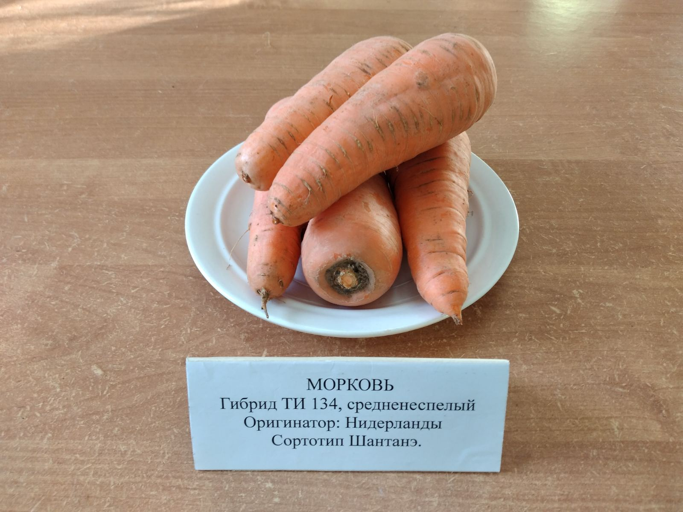
Корнеплод короткий, конический со Слабым сбегом и тупым концом. Масса 158-220 гр. Сердцевина небольшая, цвет коры и сердцевины оранжевый
Средняя урожайность 564,5 ц/га выше стандарта Абако на 49,0 ц/га. Вкусовые качества хорошие
Выход товарной продукции 78-92%.Устойчив к цветушности
Гибрид Ти 134.Оригинатор : ООО Энза семена (Нидерланды)
Гибрид среднеспелый. Сортотип Шантанэ

Slide 14
Агромероприятия для выращивания моркови
Морковь категорически не терпит избытка влаги, а потому низины, лощины малопригодны для ее выращивания. Лучше выбирать участки на равнинной местности
Морковь – корнеплодная культура, с глубоким расположением корневой системы. И потому почву под нее обрабатывают глубоко.
Морковь на хранение нельзя сеять слишком рано. Ранневесенний посев приведет к резкому ухудшению лежкости, повышению затрат на хранение (в холодильнике!), а попытка оставить созревшие в июле корнеплоды в почве до осени приводит к их сгниванию на корню.
Морковь – культура холодостойкая, семена ее начинают прорастать уже при 3 ºС, а оптимальной температурой прорастания считают 19 - 21 ºС.
морковь — культура, которая отличается высоким выносом элементов питания в период интенсивного роста корнеплода, особенно это касается калия. На одну тонну корнеплодов моркови понадобится 5 кг калия.
Именно калий во многом отвечает за качество корнеплода, накопления сахаров, повышает вкусовые качества и цвет. Так же не стоит забывать о внесении сульфата магния, который повышает качество корнеплодов и усвояемость других элементов питания
Основными вредителями являются проволочники, морковная муха

Slide 15
Агротехнические мероприятия
Арсенал инсектицидов очень широк, и обычно проблем в этом вопросе не возникает. Что касается болезней, то основными и наиболее опасными для моркови остаются мучнистая роса, белая гниль и фузариоз. Именно эти болезни в наибольшей степени ухудшают лежкость моркови. Мучнистая роса подавляет процессы фотосинтеза и накопления пластических веществ в корнеплодах, а белая гниль (склеротиния) и фузариоз приводят к загниванию корнеплодов в период хранения.
Севооборот — один из важнейших агроприемов, который способствует значительному снижению засоренности сорняками. Рациональная ротация культур на поле исключает накопление и аккумуляцию в почве вредителей и болезней. А правильное чередование культур является самым простым и экономичным способом профилактики посевных площадей от сорняков, вредителей и болезней.
Для моркови лучшими предшественниками в нечерноземных зонах являются: капуста, картофель, смесь однолетних кормовых культур. Удовлетворительными предшественниками будут: морковь, свекла. Кроме всего прочего, почти для всех (кроме картофеля) овощных культур будут хорошими предшественниками фасоль и горох.
На первых фазах роста семени моркови необходимо достаточное количество влаги. Связано это с тем, что семена могут поглощать до 100% воды от своей массы, при этом они набухают медленно, из-за высокого содержания масел в них.

Slide 16
Агротехнические мероприятия
Основное, на что смотрят при выборе гряды или гребня — это грунт. Если почва тяжелая, рациональнее использовать гребни, если же структура почвы легкая, лучше использовать гряды.
Если морковь планируется использовать на раннюю продукцию, то сев рекомендуется проводить без специальной подготовки почвы (без гряды, без гребня). Для ранней продукции не так важна длина корнеплода, как для поздней продукции, на которой уже применяют гряды и гребни ( они повышают выход товарной продукции с удлиненной формой). Кроме этого, на гряде и гребне процесс сбора происходит быстрее и легче.
Единственное, на что следует обратить внимание при возделывании на грядах и гребнях, это водный режим. Почва быстрее пересыхает и перегревается, что может вызвать перетяжки и деформацию товарного тела моркови и потерю цвета корнеплодов.

Slide 17
Агротехнические мероприятия
Вносить органические удобрения под морковь необходимо с осторожностью. При высоком содержании органики или при внесении свежего навоза происходит деформация корнеплодов и их растрескивание (избыток активного азота).
Если в почве содержание гумуса на уровне 5%, органические удобрения можно не вносить. На легких почвах органику вносят весной под зяблевую вспашку, на тяжелых суглинках с осени, не более 35-40 тонн на гектар (перегной, торфокомпост).

Slide 18
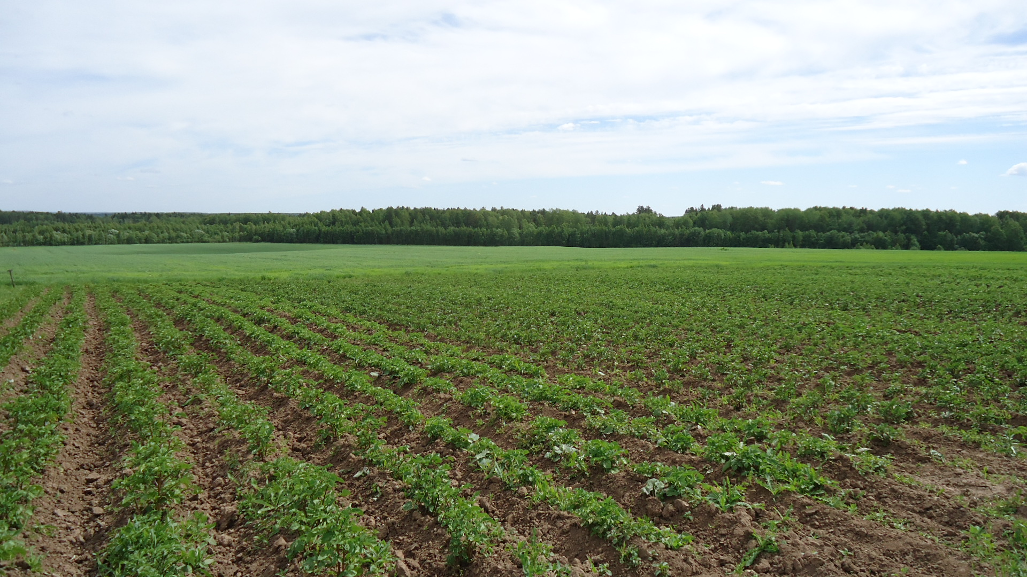
СПАСИБО ЗА ВНИМАНИЕ!

